Slide 1
明治期の音楽受容と教育
伊澤修二と音楽取調掛
2015年10月21日(水)3限
理科二類2年 高橋航平

Slide 2
著者について
遠藤宏(1894-1963)
東京帝大文学部美学科卒、東洋音楽学校、日本大学芸術科、東京大学文学部各講師、東京音楽学校、北海道大学教育学部、北海道学芸大学各教授を歴任し、音楽史などを講じた。また広島、札幌各交響楽団の指揮者もつとめた。(コトバンクより)

Slide 3
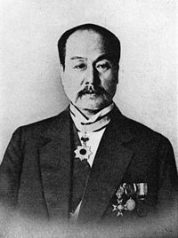
伊澤修二(1851-1917)
明治時代の日本の教育者、文部官僚。近代日本の音楽教育、吃音矯正の第一人者である。(Wikipediaより)

Slide 4
幼少～青年期
1851(嘉永4年) 信濃国伊那郡高城城村下(現在の長野県伊那市)に生まれる
1856(安政3年) 始めて読書習字を外祖父に学ぶ
1858(安政5年) 進徳館(藩校)に入学
1867(慶応元年) 江戸へ出る。蘭学、英語などを学ぶ
1869(明治3年) 大学南校に学ぶ。
1872(明治5年) 文部省へ出仕、のち工部省へ
1874(明治7年) 再び文部省へ戻り愛知師範学校の校長に
1875(明治8年) 師範学校教育調査のためアメリカへ留学、1878(明治11年)に帰国
1879(明治12年) 東京師範学校の校長に

Slide 5
音楽取調掛の設置次第
1872(明治5年)5月2日 文部省から学事奨励被仰出書が出される:「邑に不学の戸なく、家に不学の人なからしめんことを期す」
同年8月3日 学制が公布：音楽に関する記述も有り
1878(明治11年) 伊澤修二と目賀田種太郎が連名で文部大輔に意見書を提出：我国に国楽を興す点に重きを置く

Slide 6
・伊澤修二の意見書
「国楽とは我国古今固有の詩歌曲調の善良なるものを尚研究し、其の足らざるは西洋に取り、終に貴賤に関わらず、又雅俗の別なく誰にでも何れの節にても日本の国民として歌うべき国家、奏づべき国調を興すを言う、是国楽の名ある故なり」
「現時欧米の教育者皆音楽を以って教育の一課とす、それ音楽は学童神気を総会にして其の勤学の労を消し、肺臓を強くして其の健全を助け、音声を清くし、発音を但し、聴力を疾くし、考思を密にし、又能く心情を楽ましめ其の善性を感発せしむ。是れ其の学室に於ける直接の効力なり、然して社会に善良なる娯楽を興へ、自然に善し遷し罪に遠からしめ、社会をして体文の域に進ましめ、国民揚々として王徳を頌(たたえ)し太平を楽むもの其の社会に対する間接の効力なり」

Slide 7
1879(明治12年)3月 伊澤修二の意見に則り音楽伝習所の設置の方針を決定、それとともにアメリカ人メーソンの招聘を決定、招聘に関する条約一切を目賀田種太郎へ便頼
同年10月 伊澤修二が音楽取調御用掛に就任→文部省内に音楽取調掛設置：官立音楽学校の前身

Slide 8
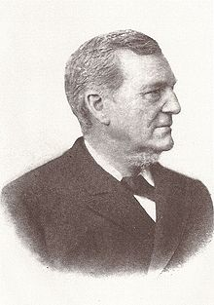
音楽取調掛
1880(明治13年)3月2日 メーソンが来日、伊澤は彼をしてなさしめる仕事についての意見を発表
→まもなく実現
伊澤は先ず雅楽、次に清楽を取調べ、また其の次には本邦の俗楽を取調べる

Slide 9
・メーソンによる業績
1880(明治13年)6月 音楽伝習人心得を定める
同年9月 伝習人30人以内を募る→10代から40代半ばまでの男女が集まる、編纂中の唱歌をはじめ、ピアノ、オルガン、琴、胡弓、理論を学ぶ
楽器、楽譜を日本へ持ち込む(ヴァイオリン、チェロ、ヴィオラ等)
日本での楽器の制作を重視、1881(明治14年)に才田光則とともに最初のリード・オルガンを製作
1882(明治15年)1月30,31両日に最初の公開大演奏会を行う

Slide 10
・音楽取調事務大要(明治15年1月)
：伊澤掛長の大方針を示す
第一 諸種の楽曲取調ノ事
第二 学校唱歌ノ事
第三 高等音楽ノ事
第四 各種楽曲撰定ノ事
第五 俗曲改良ノ事
第六 音楽練習ノ事

Slide 11
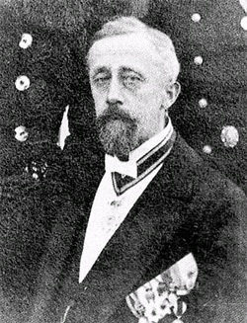
・メーソンの帰国とエッケルトの招聘、彼の業績
1882(明治15年)7月 任期満了につきメーソンが帰国
1883(明治16年)2月 よりドイツ人エッケルトが音楽取調掛に勤務しはじめる:成績申報書には彼の仕事については何も記されていない
メーソンに引き続き唱歌の編纂に関わる
より多様な音楽教育を行う

Slide 12
東京音楽学校、そして東京藝術大学へ
1884年(明治18年)2月 音楽取調所に
同年7月 上野の文部省用地へ移動
同年12月 官制の大改革により再び取調掛に
1887年(明治21年) 東京音楽学校へ改称、1891(明治25年)に一旦付属学校へ格下げされるが1899(明治32年)には再び独立
1907年(明治40年) 邦楽調査掛が設置
1949年5月 学制改革により東京藝術大学発足、これに包括
1952年3月 東京音楽学校廃止

